Slide 1
Spektrometria mas – podstawy i zastosowania
Remigiusz Bąchor

Slide 2
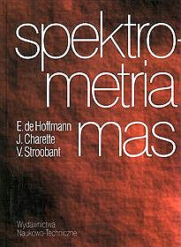
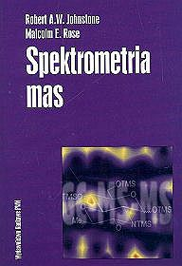
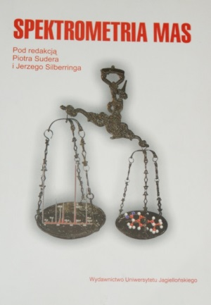
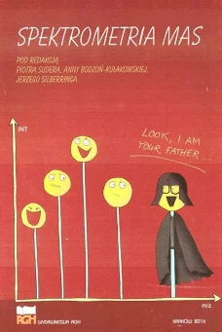
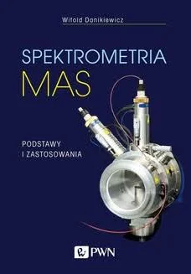
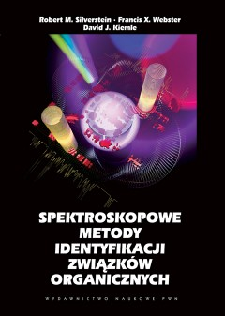
SPEKTROMETRIA MAS - LITERATURA

Slide 3
Cele kursu
Poznanie zasad działania spektrometrii mas (MS)
Zrozumienie procesów jonizacji i fragmentacji
Omówienie rodzajów spektrometrów i ich możliwości
Nauka interpretacji widm masowych
Poznanie zastosowań MS w analizie związków organicznych
Ćwiczenia praktyczne z wykonywaniem analiz

Slide 4
CZYM JEST SPEKTROMETRIA MAS?
SPEKTROMETRIA MAS (ANG. MASS SPECTROMETRY, MS)
METODA ANALITYCZNA UMOŻLIWIAJĄCA IDENTYFIKACJĘ ZJONIZOWANYCH SUBSTANCJI, PRZEZ OKREŚLENIE WARTOŚCI STOSUNKU MASY DO ŁADUNKU ELEKTRYCZNEGO (m/z) DANEGO JONU
m/z
IDEA SPEKTROMETRII MAS
JONIZACJA PRÓBKI (METODA JONIZACJI)
ROZDZIAŁ JONÓW W ZALEŻNOŚCI STOSUNKU m/z
REJESTRACJA WIDMA MASOWEGO

Slide 5
CO TO JEST SPEKTROMETRIA MAS?
UKŁAD
WPROWADZANIA
PRÓBKI
ŹRÓDŁO
JONÓW
ANALIZATOR
DETEKTOR
REJESTRATOR
Int.
m/z

Slide 6
ANALIZA METODĄ SPEKTROMETRII MAS
JONY NIEPARZYSTOELEKTRONOWE
+.
-.
M^{+•}
M^{-•}
KATIONORODNIK
ANIONORODNIK
JONY MOLEKULARNE – JON POWSTAŁY PO WYBICIU ELEKTRONU Z ORBITALU WALENCYJNEGO CZĄSTECZKI. JEGO MASA RÓŻNI SIĘ OD MASY BADANEJ CZĄSTECZKI O MASĘ WYBITEGO ELEKTRONU

Slide 7
Techniki jonizacji – przegląd
• EI (Electron Ionization): bombardowanie elektronami, klasyczna metoda dla związków lotnych
• CI (Chemical Ionization): łagodniejsza, mniej fragmentacji
• ESI (Electrospray Ionization): jonizacja elektrosprejem – dla roztworów i biomolekuł
• MALDI: jonizacja wspomagana matrycą – dla dużych cząsteczek (np. białek)
• APCI, DESI, DART – nowoczesne metody jonizacji w analizie środowiskowej i biologicznej

Slide 8
ANALIZA METODĄ SPEKTROMETRII MAS
JONY PARZYSTOELEKTRONOWE
H⁺
Na⁺
Cl⁻
+
-
[M+H]⁺
[M+Na]⁺
[M+Cl]⁻
M⁺
M⁻
JONY PARZYSTOELEKTRONOWE SĄ ZWYKLE BARDZIEJ STABILNE
NIŻ JONY NIEPARZYSTOELEKTRONOWE
JONY PSEUDOMOLEKULARNE

Slide 9
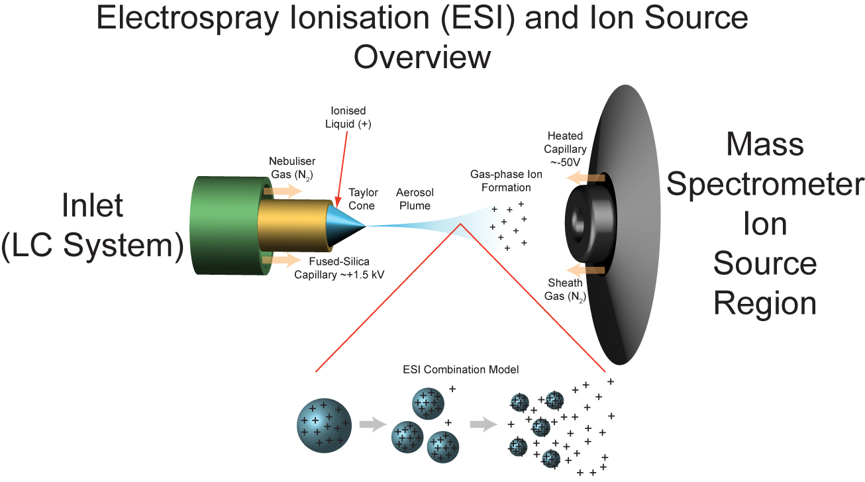
JONIZACJA POD CIŚNIENIEM ATMOSFERYCZNYM
ESI – electrospray ionization
Jonizacja przez elektrorozpraszanie
ZJONIZOWANA CIECZ
GORĄCA
KAPILARA
~ - 50V
STRUMIEŃ
AZOTU
TWORZENIE
GAZOWYCH JONÓW
STOŻEK
TYLORA
KAPILARA
WYPROWADZAJĄCA
~ +1.5 kV
MECHANIZM DESORPCJI JONU (IEM – ION EVAPORATION MECHANISM). JONY ZWIĄZKÓW MAŁOCZĄSTECZKOWYCH
ROZPAD KROPLI
(eksplozja coulombowska)
MECHANIZM POZOSTAŁOŚCI ŁADUNKU
(CRM – CHARGE RESIDUE MODEL). DUŻE, WIELOKROTNIE NAŁADOWANE JONY

Slide 10
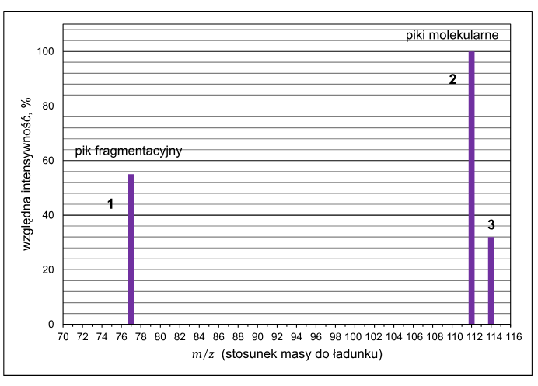
Fragmentacja jonów w spektrometrii mas
Widmo masowe chlorobenzenu.
Proszę podać wzory sumaryczne kationów odpowiadających kolejnym pikom. Jeśli w jonie występuje chlor, podaj jego liczbę masową. Wyjaśnij, dlaczego dwa piki molekularne znacznie różnią się pod względem wysokości.

Slide 11
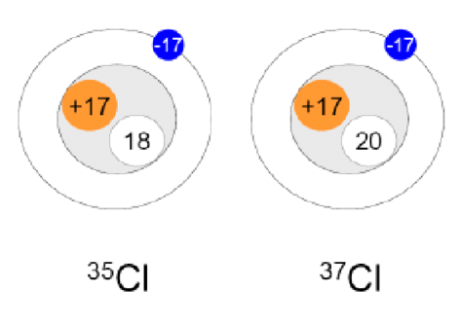
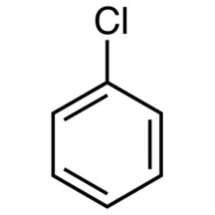
Fragmentacja jonów w spektrometrii mas
112,6
Średnia masa cząsteczkowa
DWA IZOTOPY CHLORU OBECNE W PRZYRODZIE
m/z 77 – brak atomu chloru
Wzór sumaryczny C₆H₅⁺

Slide 12
Interpretacja widm masowych
• Krok 1: identyfikacja piku molekularnego lub speudomolekularnego
• Krok 2: analiza rozkładu izotopowego (np. Cl, Br dają charakterystyczne piki)
• Krok 3: interpretacja fragmentów – ścieżki rozpadu
• Krok 4: potwierdzenie struktury na podstawie wzorów fragmentacji

Slide 13
Rodzaje analizatorów mas
• Kwadrupolowy (Q): szybki, szeroko stosowany
• TOF (Time-of-Flight): wysoka rozdzielczość, szeroki zakres mas
• Ion Trap: możliwość wielokrotnej fragmentacji (MSⁿ)
• Orbitrap, FT-ICR: bardzo wysoka dokładność masy (ppm)
• Układy hybrydowe: Q-TOF, Q-Orbitrap

Slide 14
Sprzężenie z chromatografią (GC-MS, LC-MS)
• GC-MS – dla związków lotnych i termicznie stabilnych
• LC-MS – dla związków nielotnych i biomolekuł
• Chromatografia rozdziela składniki mieszaniny przed analizą MS
• Umożliwia identyfikację składników w próbkach złożonych

Slide 15
Zastosowanie spektrometrii mas
• Identyfikacja nieznanych związków organicznych
• Analiza produktów reakcji chemicznych
• Kontrola jakości i czystości substancji
• Analiza farmaceutyczna, metabolomika, proteomika
• Badania środowiskowe (zanieczyszczenia, pestycydy)

Slide 16
Zajęcia praktyczne przy spektrometrze masowym
• Zapoznanie z budową i obsługą aparatu
• Przygotowanie próbek (roztwory, lotne substancje)
• Wykonanie pomiarów ESI-MS
• Analiza widm
• Identyfikacja związków
• Zasady bezpieczeństwa

Slide 17
Podsumowanie kursu
• Spektrometria mas to jedna z najdokładniejszych metod analizy chemicznej
• Umożliwia identyfikację, określenie struktury i czystości związków
• Połączenie wiedzy teoretycznej i praktyki pozwala na samodzielne wykorzystanie MS
• Kurs kończy się interpretacją rzeczywistych widm uzyskanych podczas zajęć

Slide 18
Spektrometria mas – podstawy i zastosowania
Remigiusz Bąchor

